Slide 1
Детское экспериментирование, как средство развития познавательной активности детей дошкольного возраста Булавинова С. А.

Slide 2
Блиц-опрос «Ищем, думаем, дерзаем»
На вопросы: что? когда? Отвечаем без труда

Slide 4
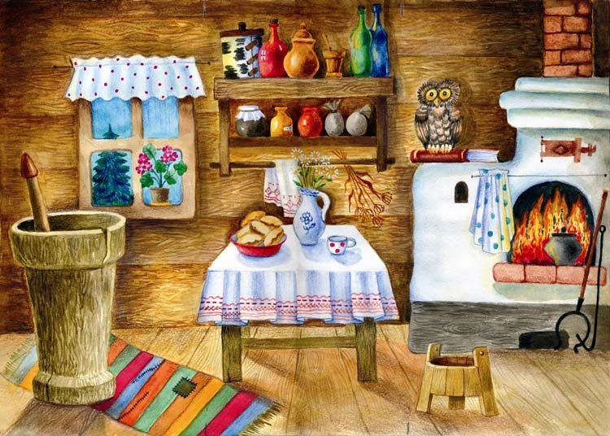
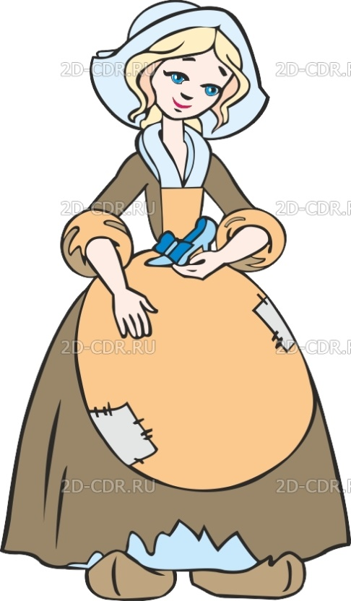
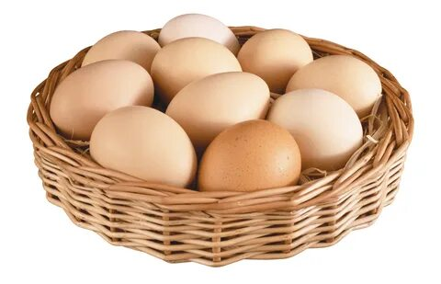

Slide 6
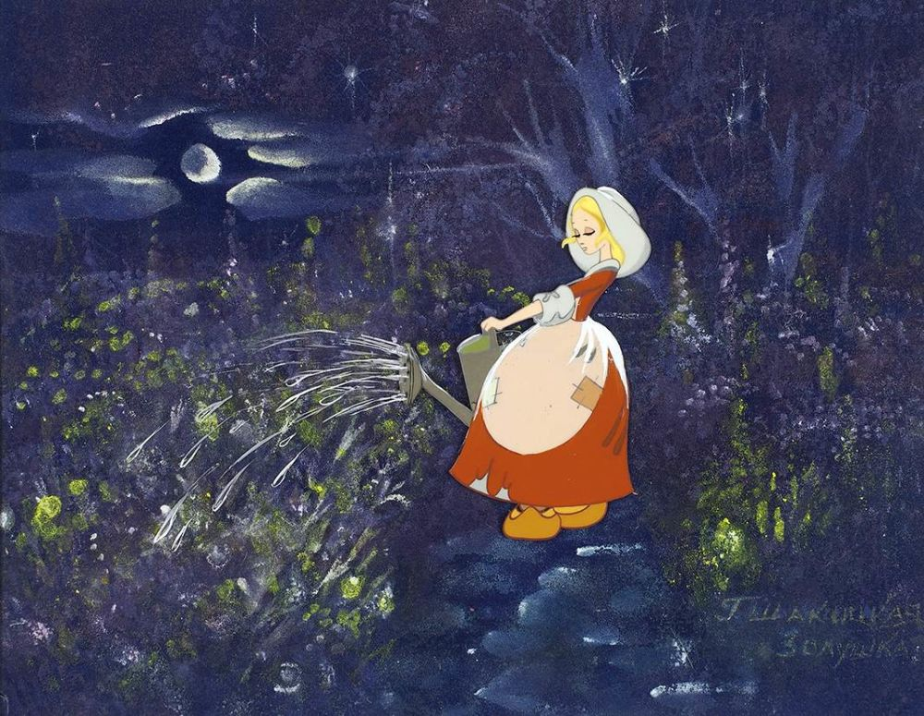

Slide 7
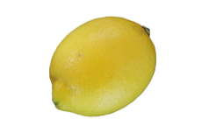

Slide 8
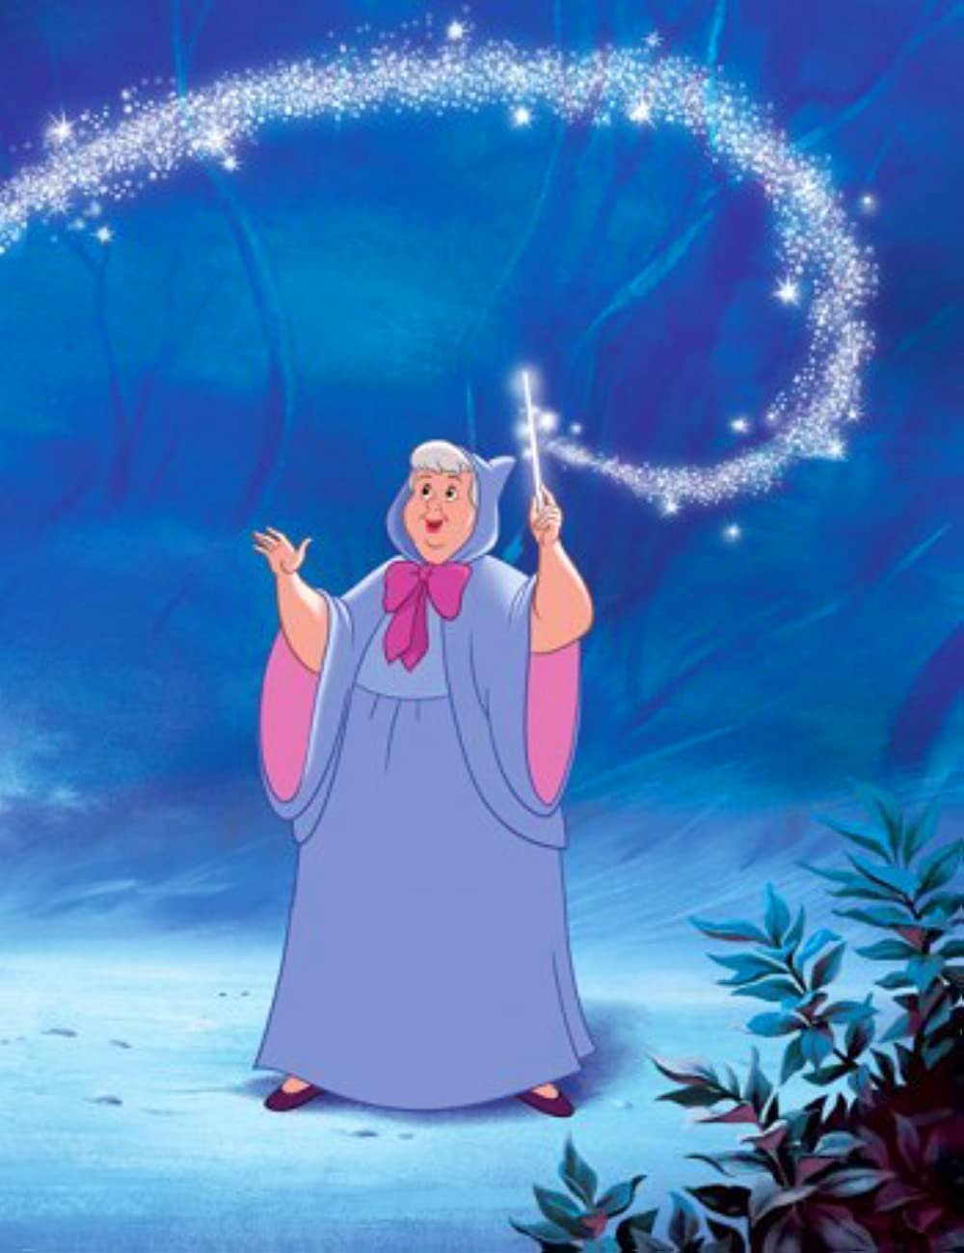

Slide 9
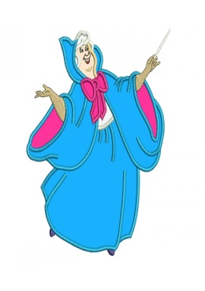

Slide 10
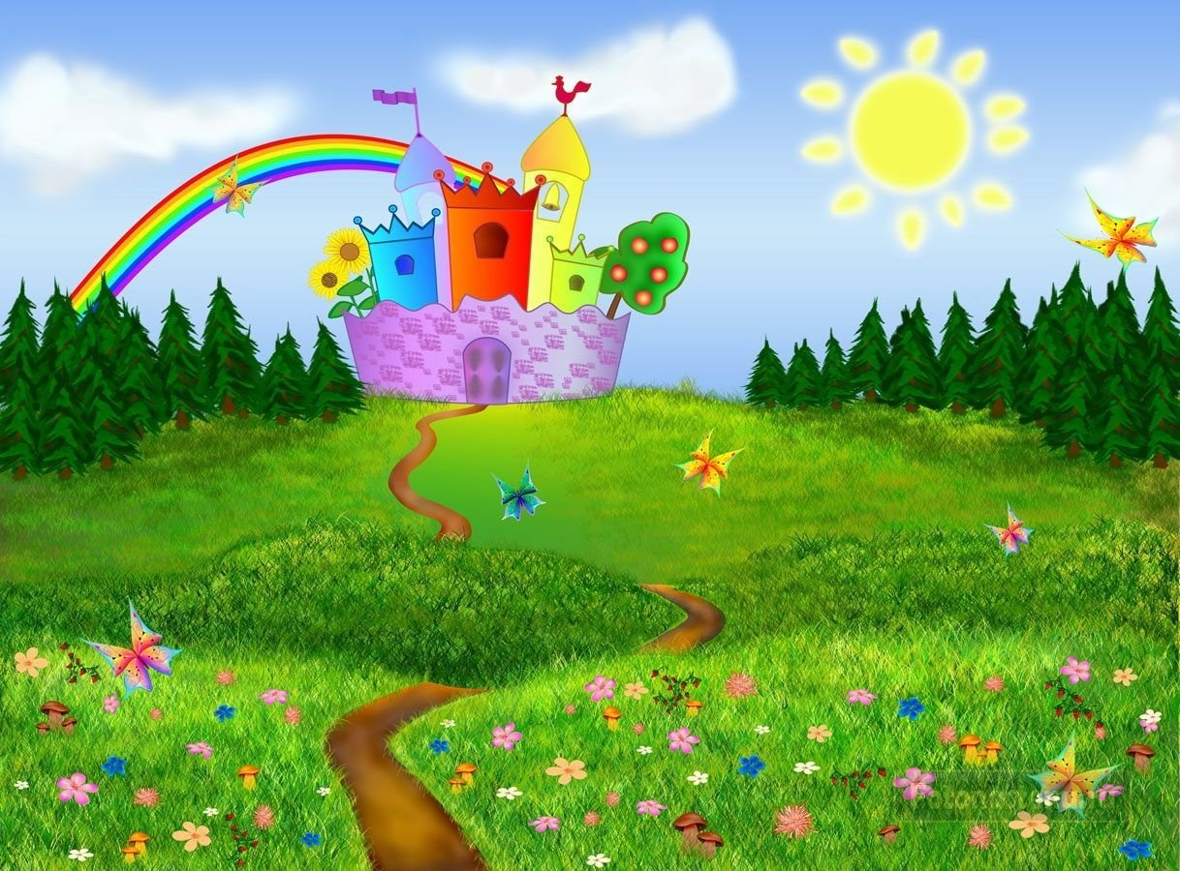

Slide 12
Китайская пословица гласит:
«Расскажи- и я забуду,
Покажи- и я запомню,
Дай попробовать- и я пойму»

Slide 13
Спасибо за внимание!

